Slide 1
Je suis…
Gentil/gentile (nice)
Patient/patiente
Courageux/courageuse
Généreux/généreuse
Responsible
Coopérative
Joyeux/joyeuse
Calme
Heureux/heureuse (happy)
Intelligent/intelligente
Sympathique
Ėnergique
Drôle (funny)
Beau/belle

Slide 2
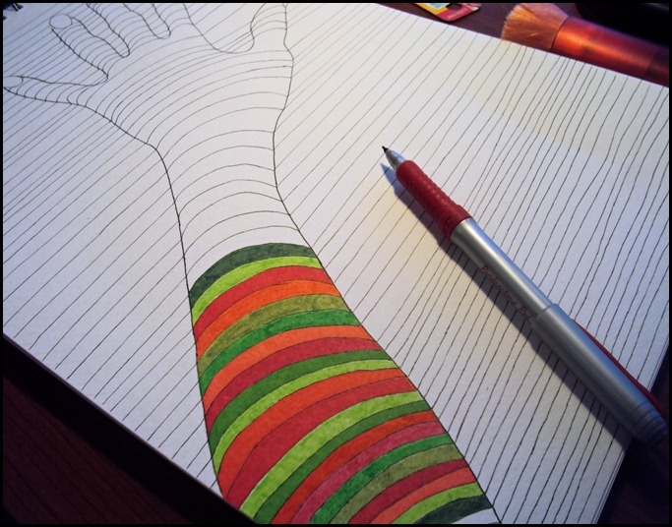
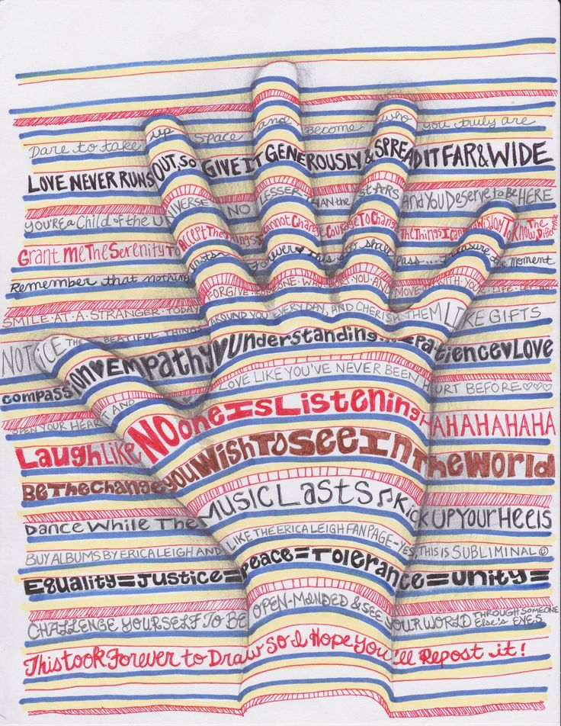
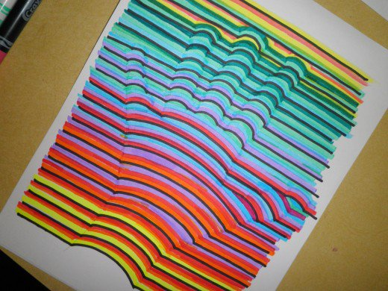
Contour Hand Drawing
http://mindbenders.eu/3d-hand-drawing-step-by-step-how-to-trick-art-optical-illusion/

